Slide 1
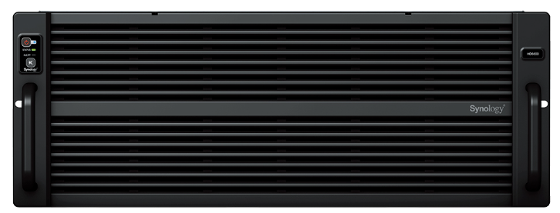
Synology 儲存規劃說明
HD6500 1PB
備份儲存規劃
硬體配置 · 儲存空間配置 · Volume 規劃建議
Synology HD6500 · 4U 60-bay

Slide 2
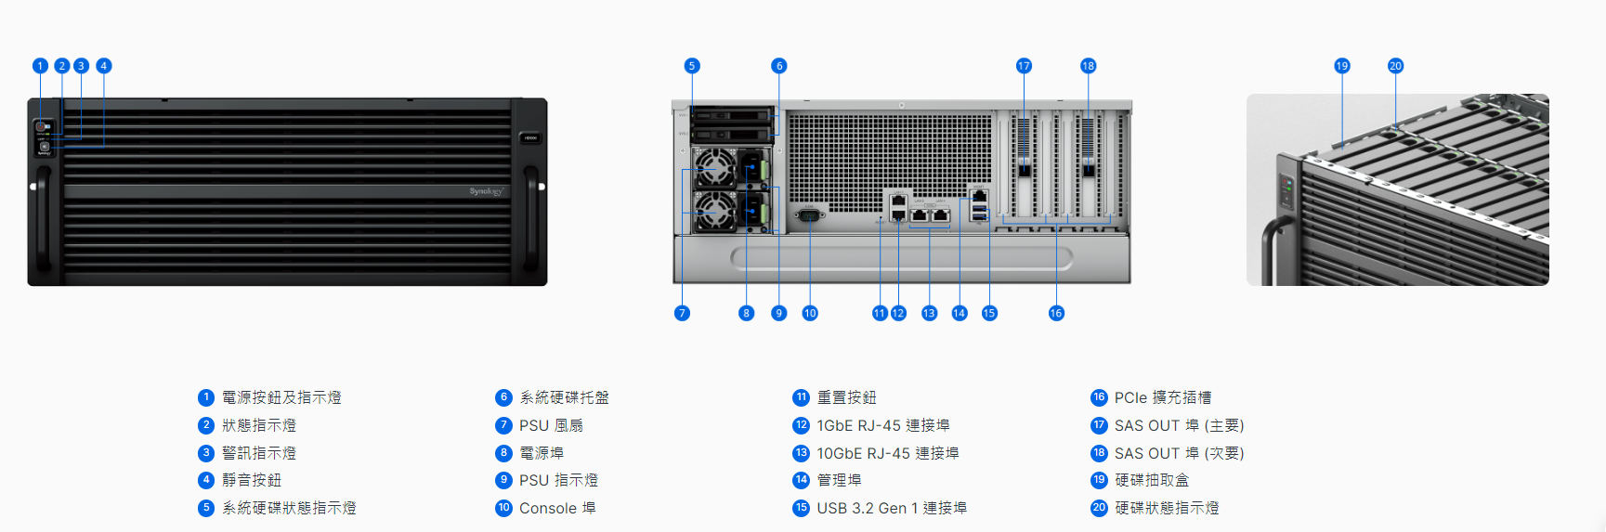
01 硬體
HD6500 硬體配置圖
480GB SSD ×2
DSM 系統碟 · RAID 1 保護
系統碟與資料碟分離：DSM 安裝於 2 顆 480GB SSD（RAID 1），60 個硬碟槽全數作為資料儲存空間。
Synology HD6500 · 1PB 備份儲存規劃
02

Slide 3
02 儲存空間
主機儲存空間配置 – HD6500
RAID 6
陣列 1
20TB NL-SAS HDD ×20
可用容量約
327TB
總可用容量
981TB
RAID 6
陣列 2
20TB NL-SAS HDD ×20
可用容量約
327TB
60
顆 20TB NL-SAS HDD
3
個 RAID 6 陣列，各 20 顆
RAID 6
陣列 3
20TB NL-SAS HDD ×20
可用容量約
327TB
2
顆：每個陣列可容許的
硬碟故障數
每個 RAID 6 陣列：(20 − 2) × 20TB = 360TB，DSM 顯示約 327TB。3 個陣列可依下頁兩種方式配置為儲存集區與 Volume。
Synology HD6500 · 1PB 備份儲存規劃
03

Slide 4
03 Volume 規劃
儲存集區與 Volume 配置方式比較
方案一
方案二
3 個獨立儲存集區
1 個 RAID Group 儲存集區
每個儲存集區 1 個 RAID 6 陣列 → Volume 1 / 2 / 3，各 327TB
3 個 RAID 6 陣列以 LVM 合併 → 單一 Btrfs Volume A 981TB
✓
故障影響範圍隔離
✓
單一大容量空間
陣列 rebuild 時不影響其他 Volume；例如修復陣列 1，只影響 Volume 1。
981TB 單一 Volume，不需分散管理多個 Volume。
✓
IO 依 Volume 分配
✓
容錯數隨陣列數增加
資料寫入該 Volume 所在陣列的硬碟，IO 分配明確。
每個陣列各可容許 2 顆硬碟故障；同一陣列 3 顆故障才會損毀。
!
單一 Volume 上限 327TB
!
資料寫入分佈
資料需依 Volume 分散存放，各 Volume 的剩餘空間無法互相使用。
資料量在 327TB 以下時，陣列 2 / 3 的 HDD 不會有 IO。
Synology HD6500 · 1PB 備份儲存規劃
04

Slide 5
04 1PB Volume
建立 1PB 單一 Volume 的需求
HD6500 為 Synology 列出的適用機種，符合下列條件時，可建立超過 200TB、最大達 1PB 的儲存空間。
1
2
3
4
系統記憶體
RAID 類型
檔案系統
作業系統
64GB
RAID 6
Btrfs
DSM 7.2+
最低需求
或 RAID TP
DSM 7.0.1–7.1 需選 Btrfs (Peta Volume)
建議版本；DSM 7.0.1 起支援
本案方案二：3 個 RAID 6 陣列 + Btrfs，單一 Volume 981TB，需確認主機記憶體 ≥ 64GB 並使用 DSM 7.2 以上。
資料來源：Synology 知識中心〈建立 1 PB 儲存空間的需求為何？〉
Synology HD6500 · 1PB 備份儲存規劃
05

Slide 6
05 架構
Synology 儲存空間架構
共用資料夾 / LUN
Shared Folder
File Level LUN
1
Volume
Btrfs Volume
Block Level LUN
2
儲存集區
RAID Group：多個 RAID 陣列以 LVM 合併為單一儲存集區
3
RAID 陣列
RAID 陣列
RAID 陣列
RAID 陣列
RAID 陣列
硬碟
SSD
SATA HDD
SAS HDD
4
RAID 5 / RAID 6 單一陣列硬碟上限可設為 6、12、16、20、24 顆，建立儲存空間時設定，之後無法修改；
新增 RAID 陣列前，既有陣列須已達硬碟上限，否則新硬碟會加入既有陣列。
Synology HD6500 · 1PB 備份儲存規劃
06

Slide 7
謝謝聆聽
Q & A

